Slide 1

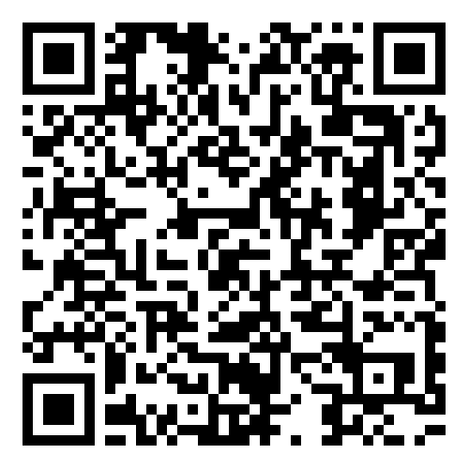

第19回ひらつか市民活動センターまつり実行委員企画
川柳大賞
募集期間
9 16
応募
お待ち
してます！
（火）から
10 20
（月）まで
平塚市の魅力をテーマにした川柳を募集します｡
｢平塚のこういう温かさが好き！｣｢こんなに素敵なところがあるのを皆に知って欲しい！｣など､あなたが見つけた平塚の魅力を五･七･五で表してください｡
ご応募いただいた作品は､ひらつか市民活動センターに掲示し､期間中にご来館いただく皆様にご投票いただきます｡詳しくは裏面をご覧ください。
応募方法
チラシ裏面の応募用紙をひらつか市民活動センターの窓口またはメール･FAXへお送りください｡裏面の二次元コードからもご応募いただけます。
昨年度の作品は左記のQRコードからもご覧頂けます｡
〒 254-0045 平塚市見附町1-8 2階
☎ 0463-31-7571 FAX:0463-35-6601
E-mail：info@hiratsuka-shimin.net
URL: http://www.hiratsuka-shimin/net

Slide 2
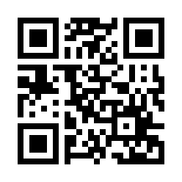
●表彰式 月 日(日)午前 ひらつか市民活動センターまつりにて
得票数の多かった上位３作品については、表彰式のご案内をします
●掲示場所 ひらつか市民活動センター
●投票期間 月 日(土)～ 月 日(木)
作品は 月 日(日)までセンターに掲示いたします
●応募対象 平塚に在住・在学・在勤の方
●募集期間 月 日(火)～ 月 日(月)
川柳大賞 応募用紙 （一人で何作品でもかまいません。）
作品
11
11
30
11
9
23
1
16
11
10
※作品のみ掲示致します｡
※お名前等の個人情報は公開されません
20
20
応募用紙はセンターの サイトからもダウンロードできます。
こちらの二次元コード
からも応募できます
Web
お名前
所属 (団体名・学校名など)
電話番号
メールアドレス

